Slide 1


Algoritmos Genéticos: Optimización de Hiperparámetros de una Red Neuronal Convolucional
Asignatura: Modelos Bioinspirados y Heurísticas de Búsqueda
Alumno: Alberto Fernández Merchán

Slide 2

Índice
Alberto F. Merchán | Modelos Bioinspirados y Heurística de Búsqueda | Universidad de Huelva (UHU)
Introducción
Primera Aproximación
Estructura del Algoritmo Genético
Pseudocódigos
Resultados
Algoritmos Genéticos. Optimización de Hiperparámetros de una CNN

Slide 3

Introducción
Alberto F. Merchán | Modelos Bioinspirados y Heurística de Búsqueda | Universidad de Huelva (UHU)
La clasificación de imágenes es una tarea importante en el campo de la visión por computador, trata áreas de aplicación tales como detección, localización y segmentación de instancias.
Para realizar dichas tareas se utilizan, normalmente, redes neuronales convolucionales (CNN) que demuestran resultados incluso mejores que el de los humanos. Sin embargo, una CNN está compuesta de muchos hiper parámetros (número de capas convolucionales, número de filtros, tamaños…).
En este trabajo se consigue aprender un conjunto de hiper parámetros óptimos para la red utilizando un algoritmo genético basado en la propagación de la élite.
Algoritmos Genéticos. Optimización de Hiperparámetros de una CNN

Slide 4
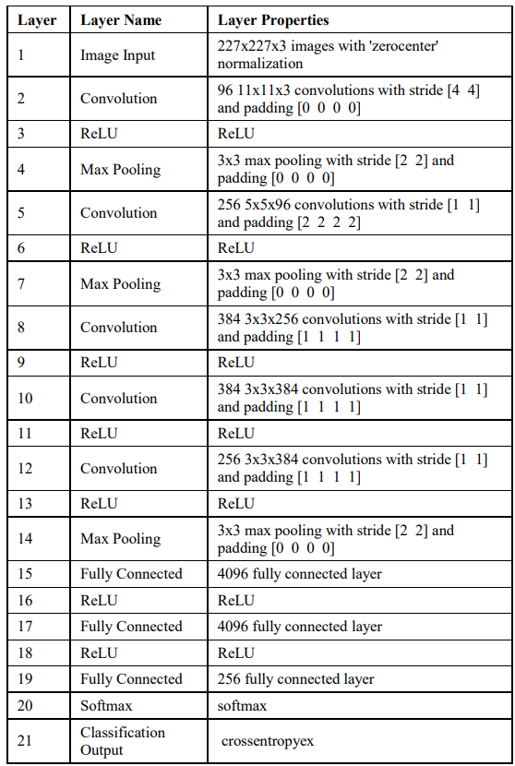
Primera Aproximación
Alberto F. Merchán | Modelos Bioinspirados y Heurística de Búsqueda | Universidad de Huelva (UHU)
Realizada a mano
30.8% accuracy
Valores de los hiperparámetros no son óptimos
Algoritmos Genéticos. Optimización de Hiperparámetros de una CNN

Slide 5
Estructura del Algoritmo Genético
Alberto F. Merchán | Modelos Bioinspirados y Heurística de Búsqueda | Universidad de Huelva (UHU)
Codificación del cromosoma
Función Objetivo (Fitness)
Mecanismo de Selección
Cruce y Mutación
Evolución
Algoritmos Genéticos. Optimización de Hiperparámetros de una CNN

Slide 6
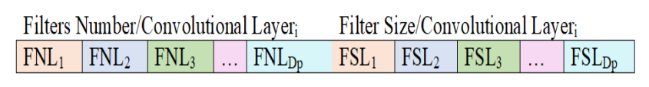
Estructura del Algoritmo Genético
Alberto F. Merchán | Modelos Bioinspirados y Heurística de Búsqueda | Universidad de Huelva (UHU)
Codificación del cromosoma
Cada cromosoma = Solución del problema
Función Objetivo (Fitness)
El tamaño del cromosoma será de 2*D_{p} donde:
D_{p} : número de capas de convolución
La posición FNL_{i} simboliza el número de filtros por cada capa.
La posición FSL_{i} simboliza el tamaño del filtro.
Mecanismo de Selección
Cruce y Mutación
Evolución
Algoritmos Genéticos. Optimización de Hiperparámetros de una CNN

Slide 7
Inicialización de la población
Alberto F. Merchán | Modelos Bioinspirados y Heurística de Búsqueda | Universidad de Huelva (UHU)
Valores Aleatorios Uniformes
Tamaño del Cromosoma: 5 Capas Convolucionales → 10 genes
Tamaño de la población: 8 individuos
Algoritmos Genéticos. Optimización de Hiperparámetros de una CNN

Slide 8
Estructura del Algoritmo Genético
Alberto F. Merchán | Modelos Bioinspirados y Heurística de Búsqueda | Universidad de Huelva (UHU)
Codificación del cromosoma
Minimizar el error de clasificación de la CNN:
Función Objetivo (Fitness)
Mecanismo de Selección
Cruce y Mutación
Evolución
Algoritmos Genéticos. Optimización de Hiperparámetros de una CNN

Slide 9
Estructura del Algoritmo Genético
Alberto F. Merchán | Modelos Bioinspirados y Heurística de Búsqueda | Universidad de Huelva (UHU)
Codificación del cromosoma
Se aplica al comienzo de cada generación
Función Objetivo (Fitness)
Elitista (20%)
Mecanismo de Selección
Para elegir a los padres se utiliza una ruleta proporcional
Cruce y Mutación
Se crea un 40% de los hijos por crossover
Evolución
Algoritmos Genéticos. Optimización de Hiperparámetros de una CNN

Slide 10
Estructura del Algoritmo Genético
Alberto F. Merchán | Modelos Bioinspirados y Heurística de Búsqueda | Universidad de Huelva (UHU)
Codificación del cromosoma
Cruce:
Mutación:
Selecciona a los 2 padres
Selecciona una fracción de los genes del hijo (p_{r} = 0.01)
Función Objetivo (Fitness)
Genera un vector binario aleatorio
Cada gen se reemplaza por un número aleatorio dentro del rango correspondiente
Mecanismo de Selección
Los genes del primer padre se heredan si en el vector anterior hay un 1, por el contrario, se heredan los del segundo padre.
Cruce y Mutación
Evolución
Algoritmos Genéticos. Optimización de Hiperparámetros de una CNN

Slide 11
Estructura del Algoritmo Genético
Alberto F. Merchán | Modelos Bioinspirados y Heurística de Búsqueda | Universidad de Huelva (UHU)
Codificación del cromosoma
Función Objetivo (Fitness)
Mecanismo de Selección
Criterio de parada: Iteraciones fijas (5)
Cruce y Mutación
Evaluación de la calidad del mejor individuo.
Evolución
Se reinicia si es necesario
Algoritmos Genéticos. Optimización de Hiperparámetros de una CNN

Slide 12
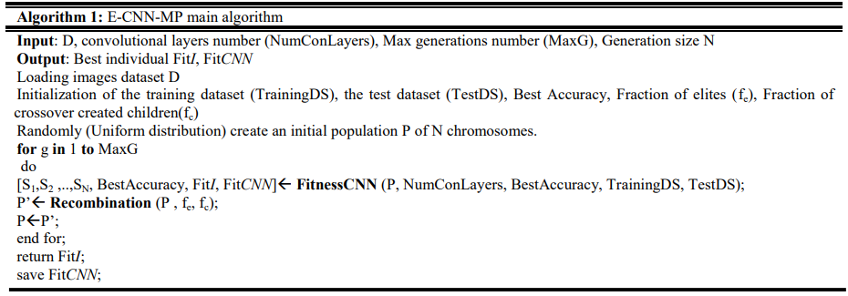
Pseudocódigos
Alberto F. Merchán | Modelos Bioinspirados y Heurística de Búsqueda | Universidad de Huelva (UHU)
Algoritmos Genéticos. Optimización de Hiperparámetros de una CNN

Slide 13
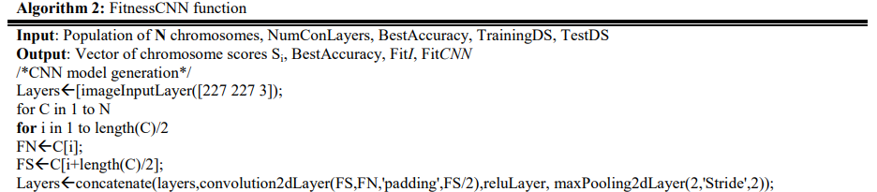
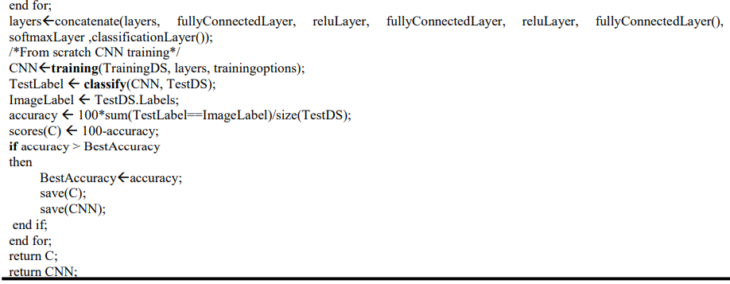
Pseudocódigos
Alberto F. Merchán | Modelos Bioinspirados y Heurística de Búsqueda | Universidad de Huelva (UHU)
Algoritmos Genéticos. Optimización de Hiperparámetros de una CNN

Slide 14
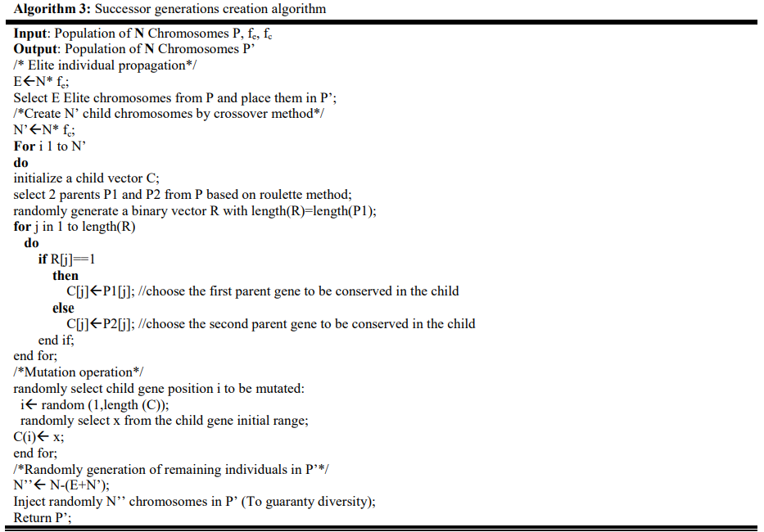
Pseudocódigos
Alberto F. Merchán | Modelos Bioinspirados y Heurística de Búsqueda | Universidad de Huelva (UHU)
Algoritmos Genéticos. Optimización de Hiperparámetros de una CNN

Slide 15
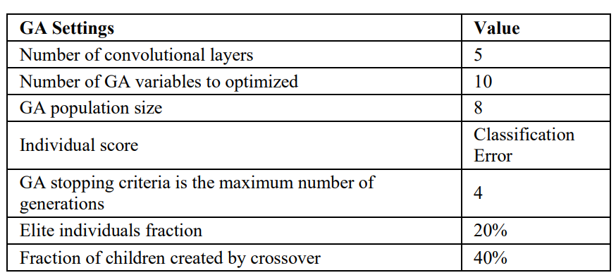
Hiperparámetros del Algoritmo Genético
Alberto F. Merchán | Modelos Bioinspirados y Heurística de Búsqueda | Universidad de Huelva (UHU)
Algoritmos Genéticos. Optimización de Hiperparámetros de una CNN

Slide 16
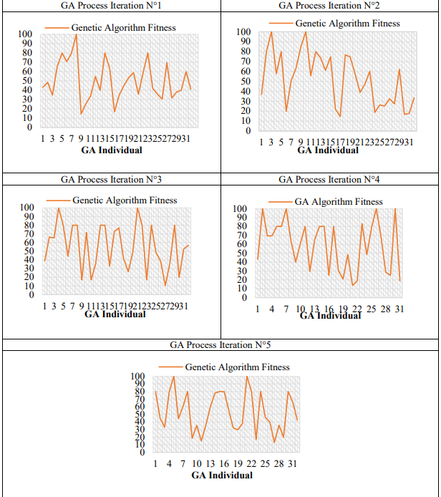
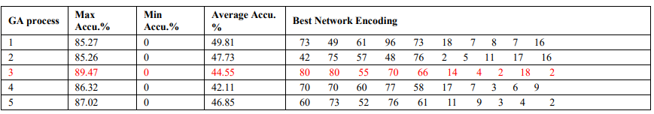
Resultados (I)
Alberto F. Merchán | Modelos Bioinspirados y Heurística de Búsqueda | Universidad de Huelva (UHU)
Este enfoque ofrece un mejor resultado que cuando se hizo la CNN a mano. Sin embargo, podemos ver como el score oscila demasiado entre las generaciones. Esto provoca que la media no supere el 50%.
Para mejorar el resultado lo que se hace es utilizar una normalización por lotes (batch-normalization). Estas capas se colocan entre las convolucionales y las ReLU.
Algoritmos Genéticos. Optimización de Hiperparámetros de una CNN

Slide 17
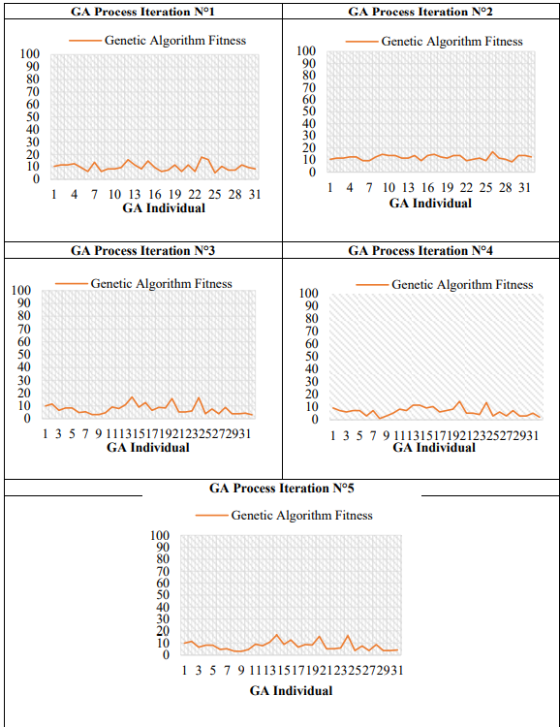
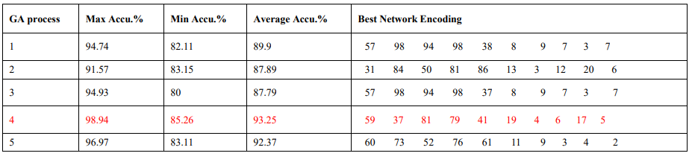
Resultados (II)
Alberto F. Merchán | Modelos Bioinspirados y Heurística de Búsqueda | Universidad de Huelva (UHU)
Con esta pequeña mejora, la red puede alcanzar ahora hasta un 98.94% de precisión.
Algoritmos Genéticos. Optimización de Hiperparámetros de una CNN

Slide 18
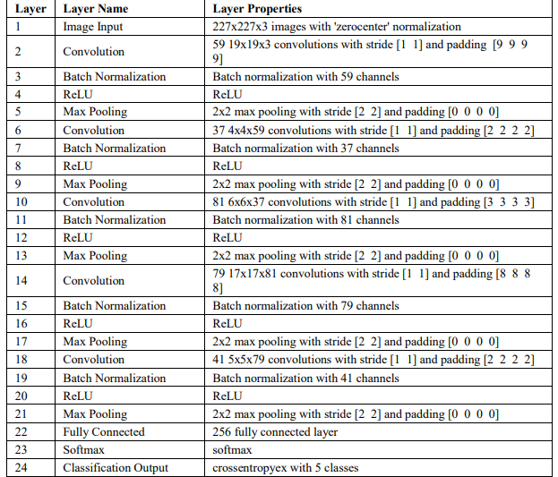
Estructura de la CNN generada
Alberto F. Merchán | Modelos Bioinspirados y Heurística de Búsqueda | Universidad de Huelva (UHU)
Algoritmos Genéticos. Optimización de Hiperparámetros de una CNN

Slide 19
Bibliografía
Alberto F. Merchán | Modelos Bioinspirados y Heurística de Búsqueda | Universidad de Huelva (UHU)
Loussaief, S., & Abdelkrim, A. (2018). Convolutional neural network hyper-parameters optimization based on genetic algorithms. International Journal of Advanced Computer Science and Applications, 9(10).
Algoritmos Genéticos. Optimización de Hiperparámetros de una CNN

